Slide 1
Нейросетевые помощники в работе
ЦРСК 2024

Slide 2
Что могут нейросети?
Написание постов, статей
Готовить отчеты
Подбирать примеры и метафоры
Получать объяснения
Создание изображений
Создание видео и аудио
Анализ данных
Редактирование текста
Создание презентаций

Slide 3
Чему вы научитесь?
получать более точные ответы на запросы к GPT;
определять, какую работу ей можно поручить

Slide 4
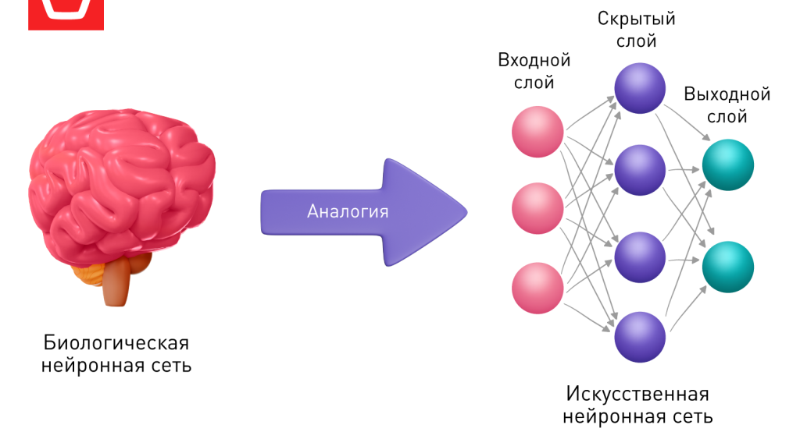
Как работают нейросети?

Slide 5
Базовые функции
генеративность;
суммаризация;
стилизация;
подбор

Slide 6
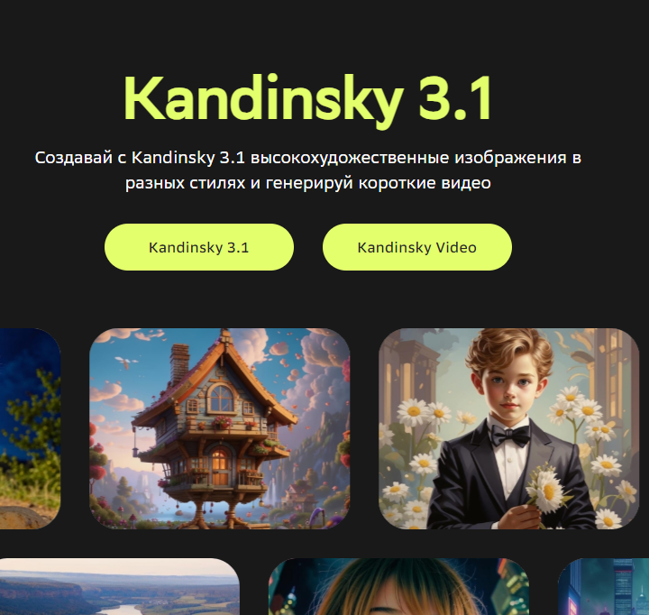





Инструменты
Кандинский
Lexica
Playground
GigaChat
YaGPT
GPTChat

Slide 7
Что такое ПРОМТ ?
ПРОМТ (от английского promt – «подсказка» ) – это короткая подсказка в виде предложения, вопроса или инструкции, которую мы предоставляем нейросети для получения ответа.

Slide 8
Из чего состоит ПРОМТ ?
Контекст, который описывает поведение модели.
Задание или вопрос, в соответствии с которым модель сформирует ответ.
Формат ответа модели на запрос.
Требования к ответу.

Slide 9
Пример ПРОМТа
Я хочу чтобы ты выступил в роли специалиста по продвижению мероприятий с социальных сетях. Я организатор хакатона по программированию для детей 10-12 лет в среде разработки Scratch. Сделай контент-план информационной компании хакатона на 5 публикаций. Результат представь в виде названия публикации с кратким описанием ее содержания.

Slide 10
Пример ПРОМТа
Ты преподаватель русской литературы с опытом более 10 лет. Назови города, которые описал Константин Паустовский в первом томе серии «Повесть о жизни». Ответ подготовь в виде списка, состоящего из городов и основных событий, которые в них происходили.

Slide 11
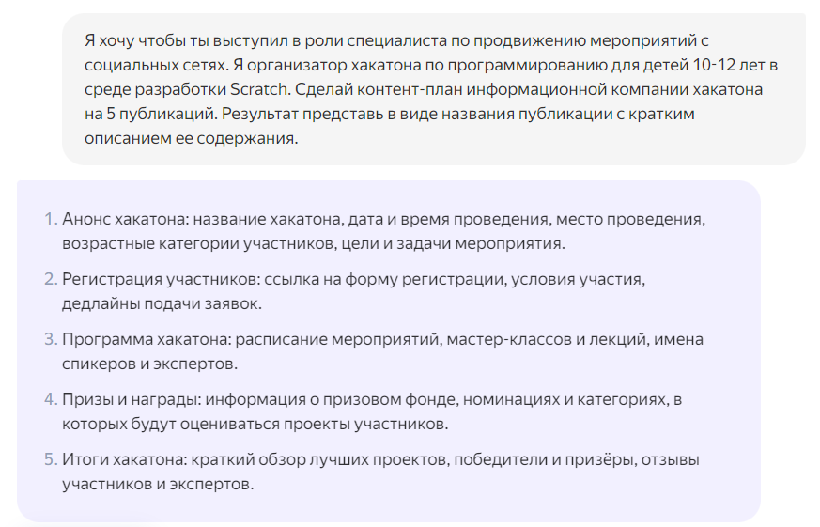

Slide 12
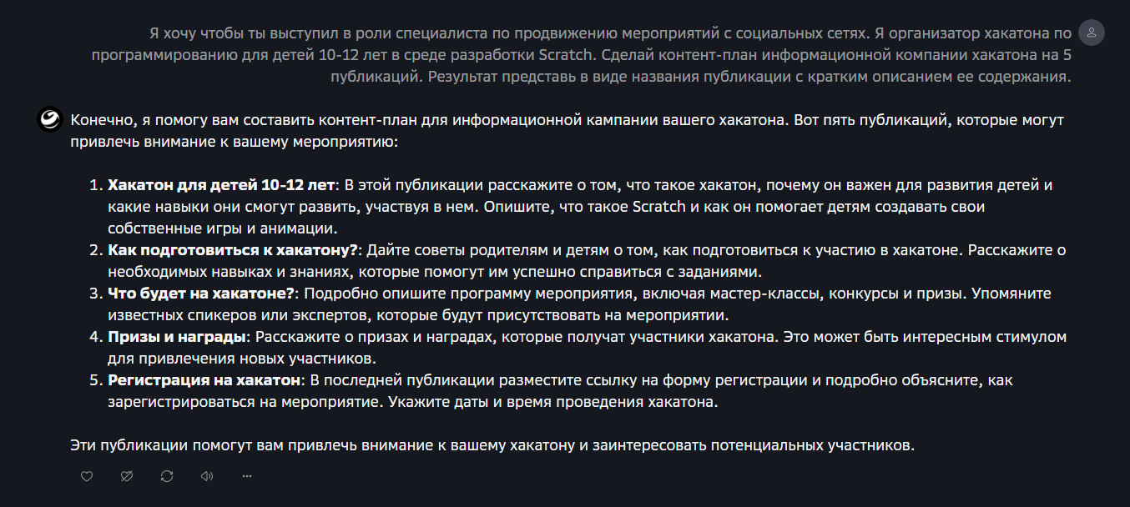

Slide 13
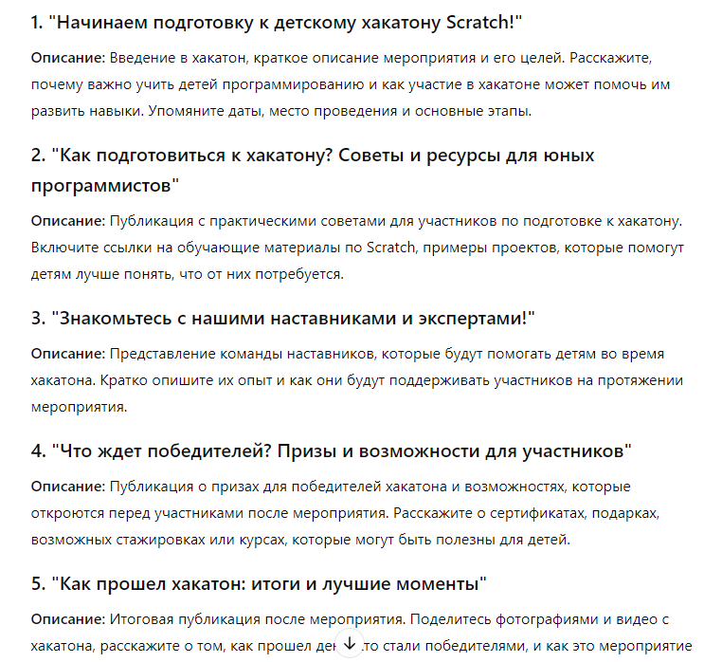

Slide 14
Принципы составления ПРОМТа
Ясность
Ёмкость
Логичность
Наглядность

Slide 15
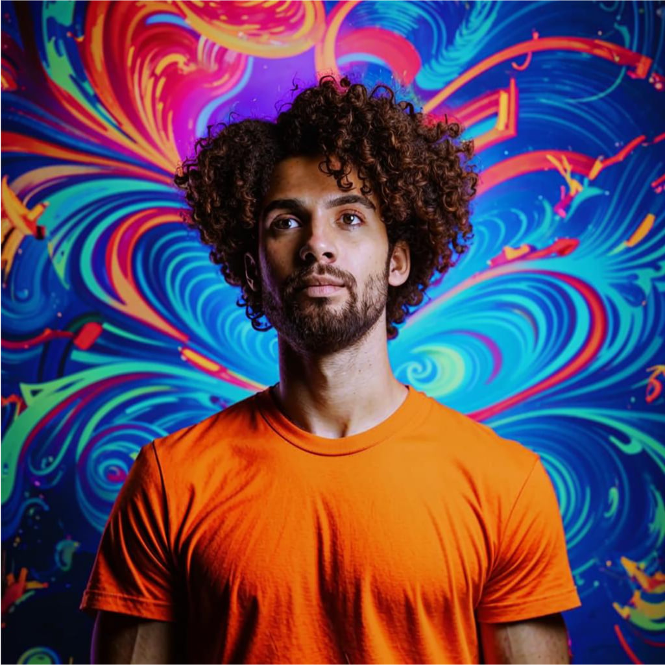
Пример генерации изображения
Молодой человек с вьющимися волосами и в оранжевой рубашке стоит на ярком психоделическом фоне. На фоне изображены закрученные узоры синего и красного цветов, создающие гипнотический фрактальный эффект. Выражение лица мужчины спокойное и задумчивое, как будто он в глубокой задумчивости. Общая сцена сюрреалистична и потусторонняя.

Slide 16
Из чего состоит ПРОМТ ?
Инструкция
Контекст
Входные данные
Формат вывода

Slide 17
Советы по созданию ПРОМТа
Суммаризация.
Извлечение информации.
Вопрос-ответные системы.
Диалог.

Slide 18
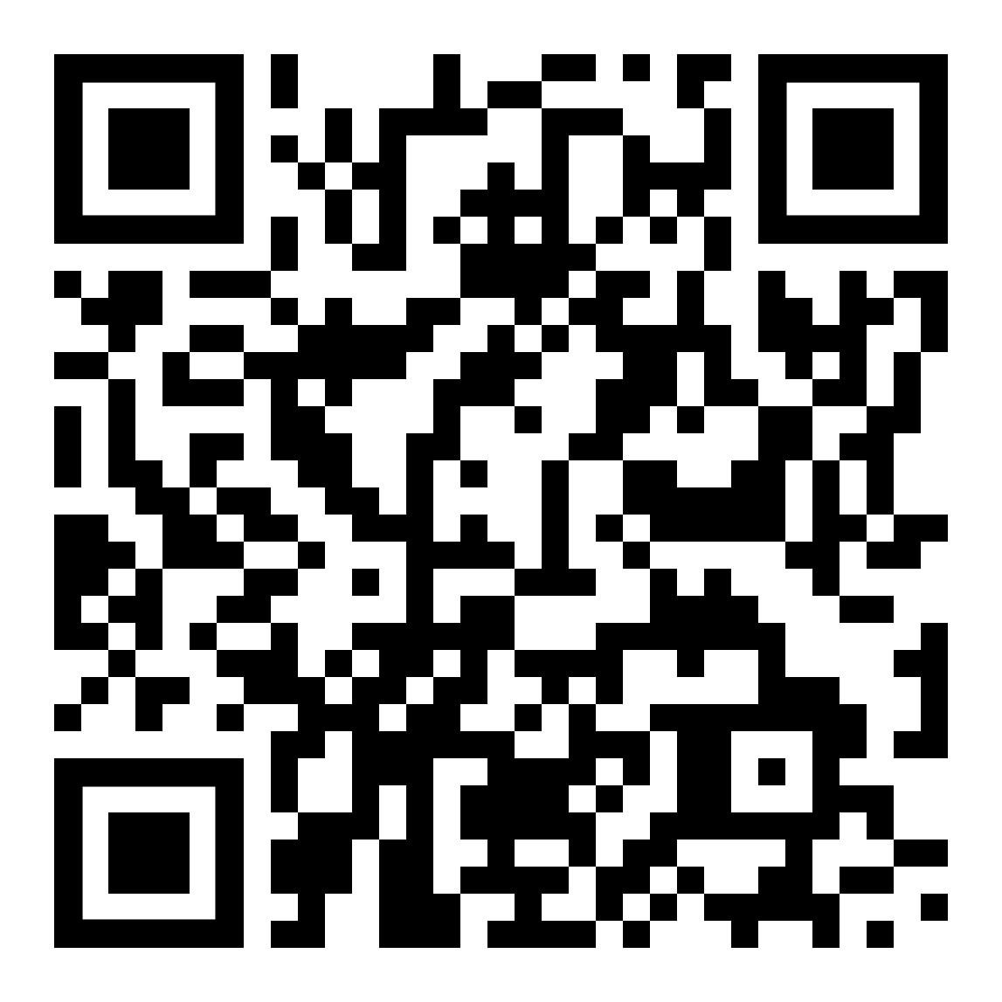
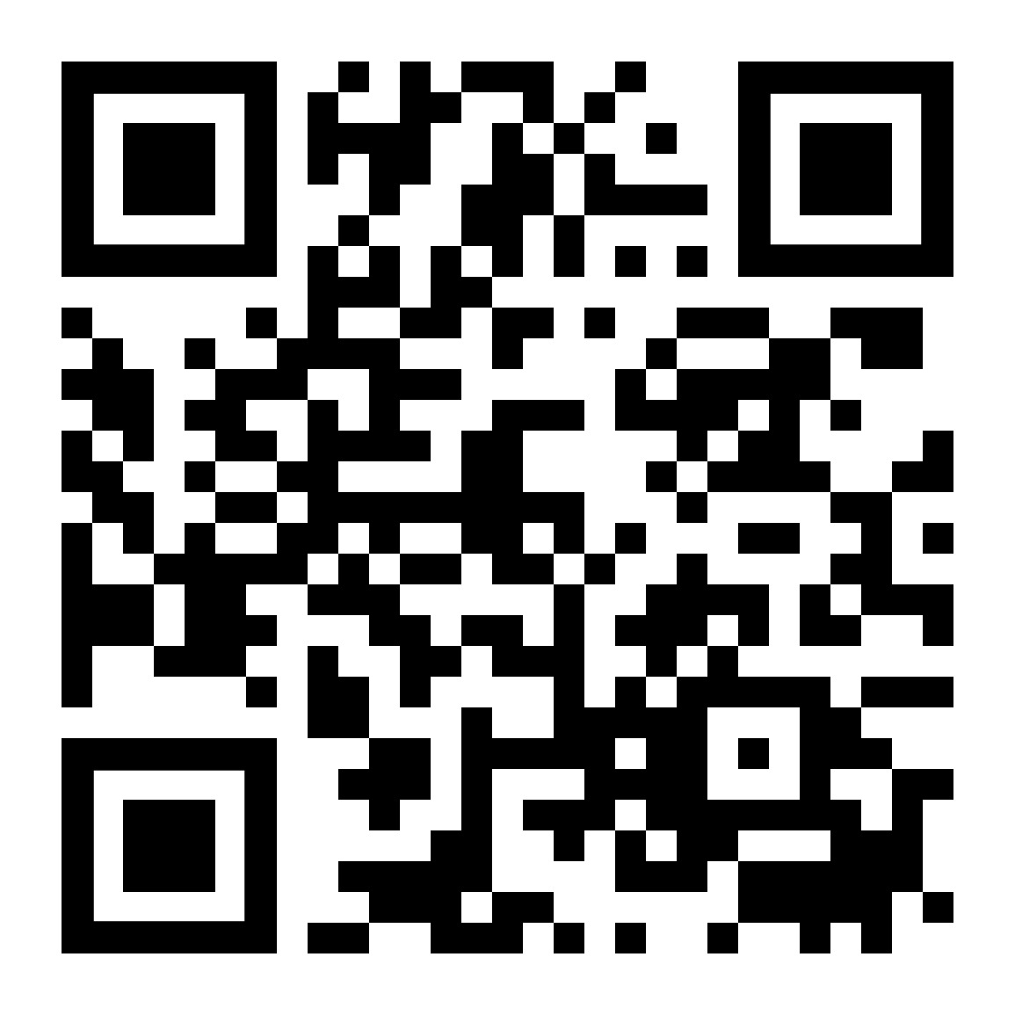
Нейросетевые помощники в работе
База промтов I
База промтов II

